Slide 1
概念実証プレゼンテーション テンプレート
概念実証 (POC) とは、ビジネスのアイデアが実行可能かどうかを検証するプロセスです。POC は、調査とテストを通じて、製品、機能、サービス、またはその他のソリューションが実現できることを示し、今後開発を進めるための正当な根拠となります。

Slide 2
概念実証プレゼンテーションを作成します。このプレゼンテーションを POC 提案の一部として使用するか、結果を関係者に提示するために使用します。グラフやその他の視覚素材などのデータをスライドに追加してください。製品の必要性、アイデアの実行可能性、その製品が顧客の要求とビジネス要件を満たす方法を示すための要素を追加することに専念しましょう。見出しを調整したり、スライドを追加または削除したりして、明確で説得力のあるプレゼンテーションを作成します。

Slide 3
プロジェクト、 製品、機能、
または サービスの名前

Slide 4
ビジネス ケース
問題提示
ビジネス機会
POC 目標
POC アプローチ
必要なリソース
成功基準
タイムライン
POC が成功した場合の次のステップ

Slide 5
ビジネス ケース
問題提示
解決しようとしている問題や、製品の存在意義を説明します。ターゲット市場のサンプル グループにインタビューして、顧客の抱える問題点を特定します。
ビジネス機会
顧客からのフィードバックを使って、ソリューションのブレインストーミングを行います。実行可能なソリューションを明らかにするために、時間、コスト、リソース、テクノロジー要件などの制約に基づいてアイデアを評価します。

Slide 6
POC 目標
POC プロジェクトで達成しようとしていることは何でしょうか。社内の関係者とコミュニケーションをとり、目標と期待事項を把握し、一致させましょう。
目標 1
目標 2
目標 3

Slide 7
POC アプローチ
アプローチの詳細。
ステージ 1
ステージ 2
ステージ 3

Slide 8
必要なリソース
リソースの詳細。
リソース 1
リソース 2
リソース 3

Slide 9
成功基準
目標達成をどのように検証しますか。
どのようなメトリックを使ってアイデアを評価しますか。
基準 1
基準 2
基準 3

Slide 10
タイムライン
POC の範囲、重要な進捗の日程、プロジェクトの完了要件に基づいて期間を見積もります。
ステージ 1
ステージ 2
ステージ 3

Slide 11
POC が成功した場合の次のステップ
POC が成功した場合に実施するアクション ステップの提案を作成します。
アクション ステップ 1
アクション ステップ 2
アクション ステップ 3

Slide 12
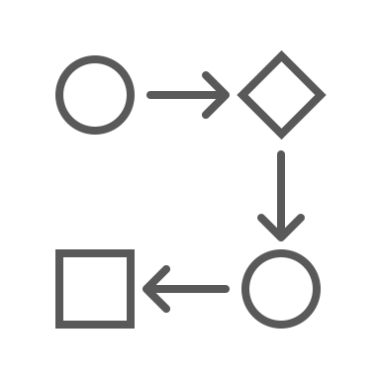
備考
追加コメント。

Slide 13
免責条項 Smartsheet がこの Web サイトに掲載している記事、テンプレート、または情報などは、あくまで参考としてご利用ください。Smartsheet は、情報の最新性および正確性の確保に努めますが、本 Web サイトまたは本 Web サイトに含まれる情報、記事、テンプレート、あるいは関連グラフィックに関する完全性、正確性、信頼性、適合性、または利用可能性について、明示または黙示のいかなる表明または保証も行いません。かかる情報に依拠して生じたいかなる結果についても Smartsheet は一切責任を負いませんので、各自の責任と判断のもとにご利用ください。

